Slide 1
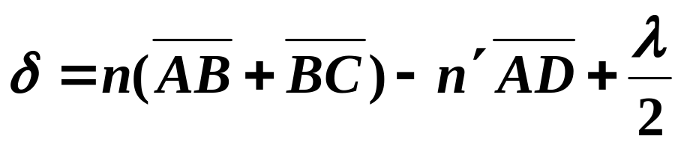
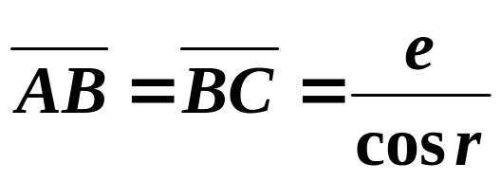

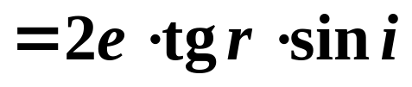
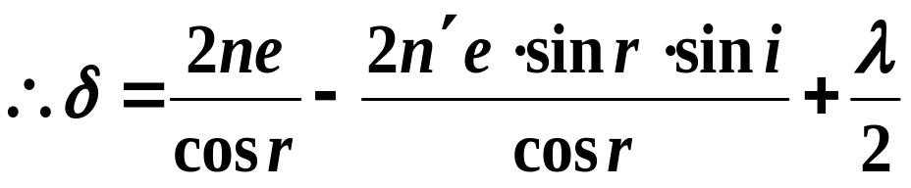
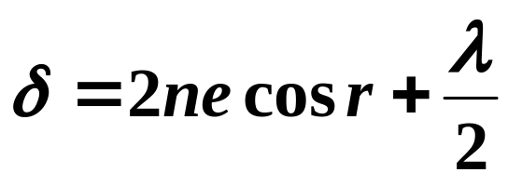

（二）
— 等倾条纹
22.7 薄膜干涉
（equal inclination fringes）
一、点光源照明时的干涉条纹分析
r_{环}
0
P
光束1、2的光程差：
i
i
f
·
L
S
1
2
i
i
·
n′
D
·
·
n > n′
A
C
e
r
·
n′
B
膜厚均匀（e不变）
又
得

Slide 2
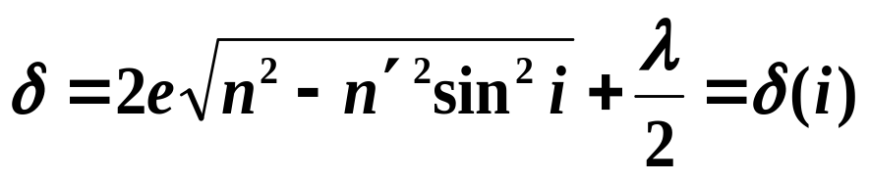

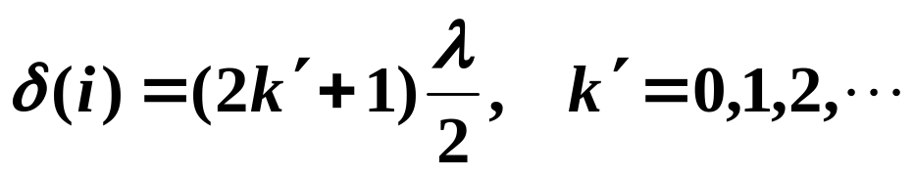
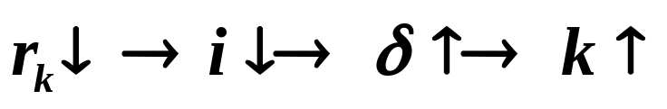
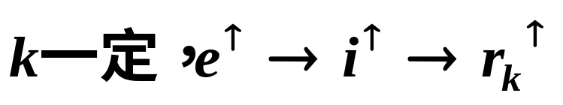
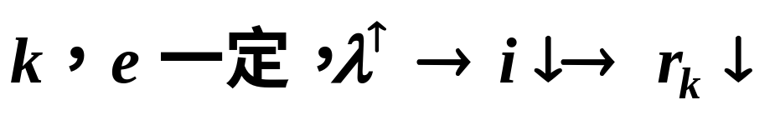
r_{环}
或
o
P
i
i
明纹
f
S
L
暗纹
·
1
2
i
i
n’
即倾角
n
e
当k ( k′) 一定时，
i也一定，
n’
i相同的光线对应同一条干涉条纹 — 等倾条纹
条纹的特点：
形状：
r_{环}= f tg i
一系列同心圆环
条纹间隔分布：
内疏外密（为什么？）
条纹级次分布：
内高外低
膜变厚，环纹扩大：
波长对条纹的影响：

Slide 3
二 、面光源照明时，干涉条纹的分析
r_{环}
o
P
i
f
·
·
·
面光源
i
n′
n > n′
e
n′
只要 i 相同，都将汇聚在同一个干涉环上
（非相干叠加），
因而明暗对比更鲜明。

Slide 4
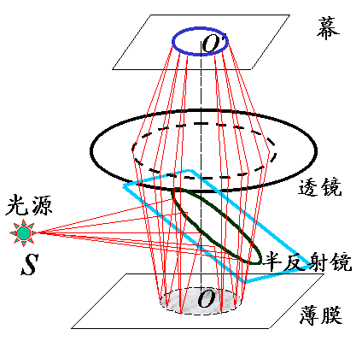
屏幕
i
f
L
S
M
n
观察等倾条纹的实验装置和光路
对于观察等倾条纹，没有光源宽度和条纹
衬比度的矛盾 !

Slide 5
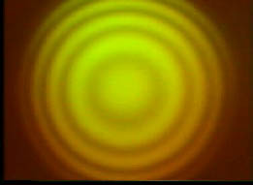
等倾条纹照片

Slide 6
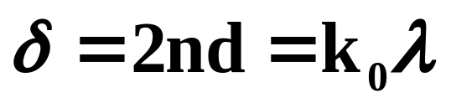
例22.14 在如图所示的装置中，透镜焦距为f=20cm，光源波长为λ=600nm，产生干涉现象的薄膜是玻璃板（折射率n_{g}=1.5）上的氟化镁涂层，其折射率为n=1.38，厚度为d=5.00×10⁻² mm，试问(1)在反射光方向上观察到的干涉圆环，其中心是亮点还是暗点? (2)从中心向外计算，第5个亮环的半径是多少?
屏幕
解：(1) 由于薄膜折射率介于空气和玻璃之间，所以两反射相干光间无附加光程差，中心点的光程差为
i
f
L
S
M
n
d
n_{g}

Slide 7
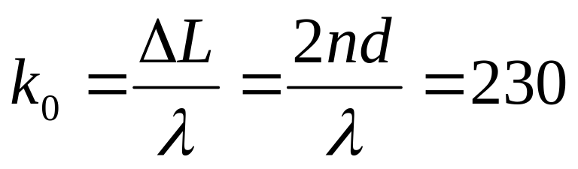
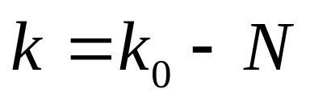
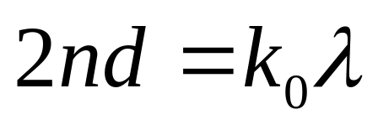
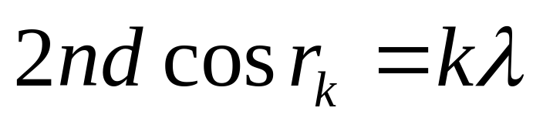
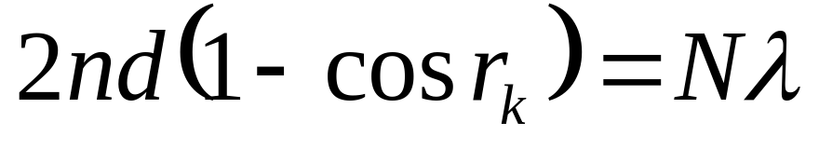
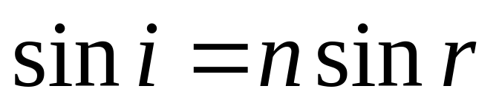
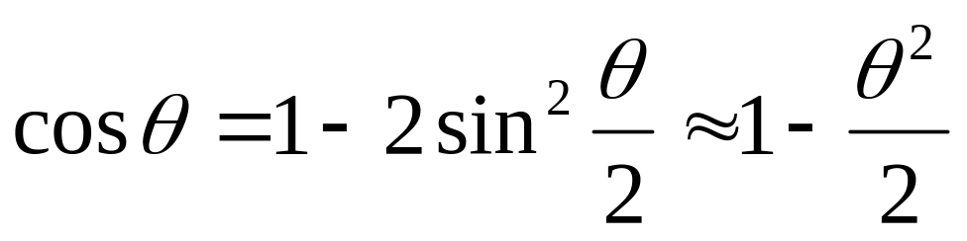
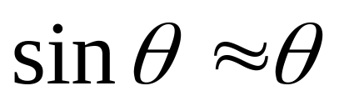
可得
由于是k₀整数，因此中心点是亮点。
(2) 对于从中心向外的第N个亮环，其干涉级为
由
和
可得
再利用折射定律
，以及小角度近似
和
可得第N个亮环的角半径和半径分别为：

Slide 8
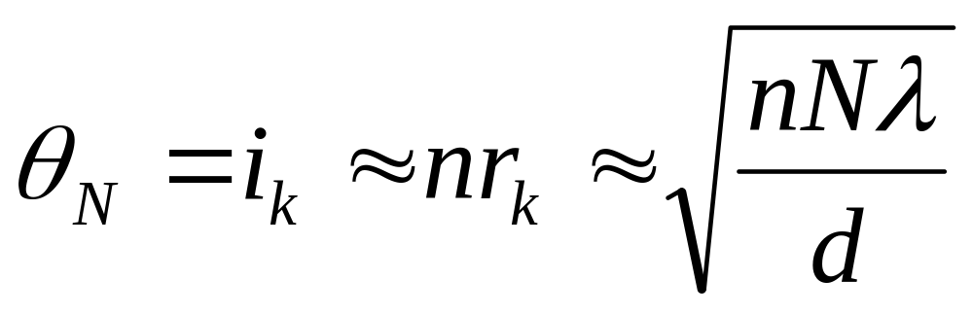
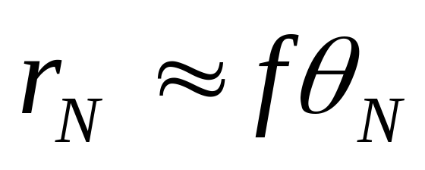
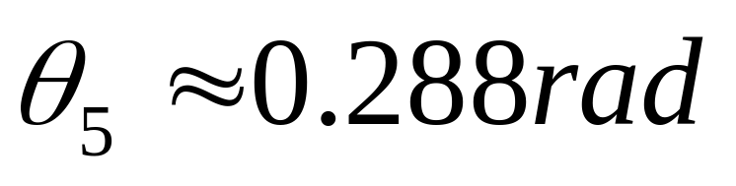
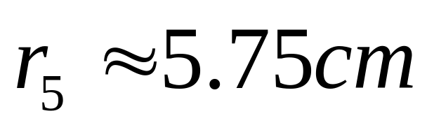
将N=5代入上式，可得从中心数第5个亮环的角半径和半径分别为：

Slide 9
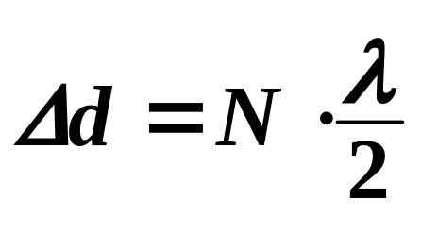
22.8 迈克耳孙干涉仪
（Michelson interferometer）
反射镜
M₂
薄膜
M′₁
一. 仪器结构、光路
2
光源
G₁
G₂
M₁
反射镜
二. 工作原理
S
1
光束2′和1′发生干涉
半透半反膜
补偿板
2′
1′
若M′₁、M₂平行 ⇒ 等倾条纹
E
观测装置
若M′₁、M₂有小夹角 ⇒ 等厚条纹
十字叉丝
补偿板可补偿两臂的附加光程差。
若M₁平移Δd 时，
干涉条移过N条，
则有：
等厚条纹

Slide 10
补偿板
补偿板在单色光照明时并非必要，光束2经过玻璃板所增加的光程，光束1可以用空气中的行程来补偿。
但是当光源发出的光具有较大的频谱宽度时，因为玻璃有色散，不同波长的光有不同的折射率，因而对不同的波长，通过玻璃板时所增加的光程不同，这是无法用空气中的行程来补偿的，这时必须加入补偿板才能同时补偿各种波长的光程差。

Slide 11
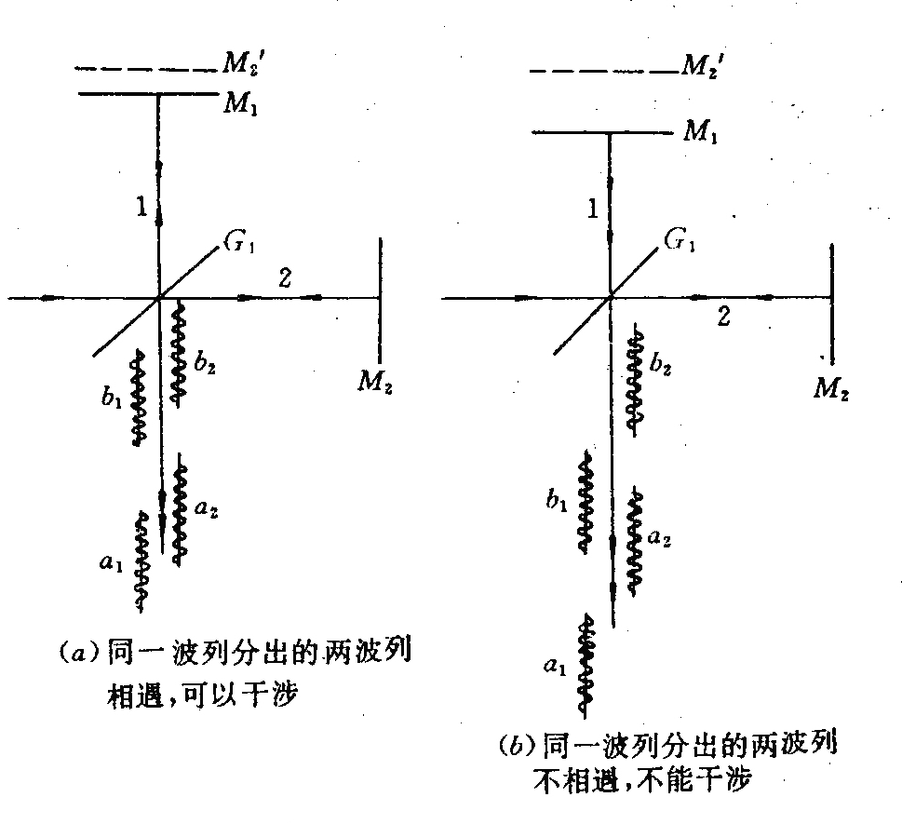

Slide 12
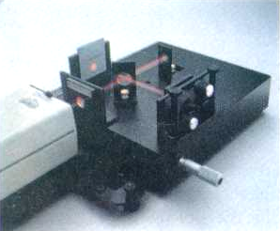
迈克耳孙干涉仪

Slide 13
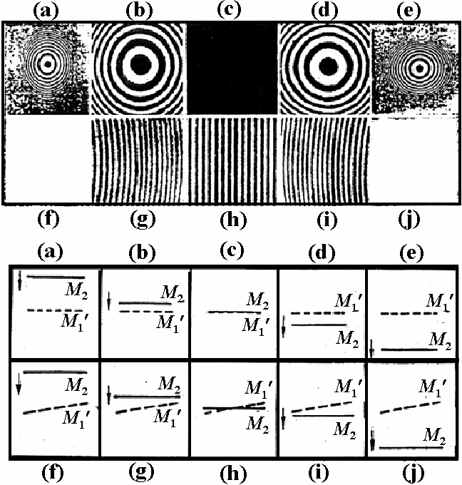

Slide 14
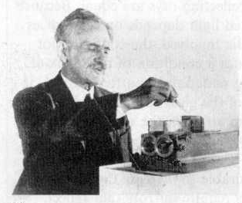
迈克耳孙（A.A.Michelson）
美籍德国人
因创造精密光学仪器，用以进行光谱学和度量学的研究，并精确测出光速，获1907年诺贝尔物理奖。
迈克耳孙在工作

Slide 15
迈克耳孙干涉仪至今仍是许多光学仪器的核心。
爱因斯坦赞誉道：
他的
“我总认为迈克耳孙是科学中的艺术家，
最大乐趣似乎来自实验本身的优美
和所使用方法
的精湛，
他从来不认为自己在科学上是个严格的
‘专家’，
事实上的确不是，
但始终是个艺术家。”
如：
许多著名的实验都堪称科学中的艺术，
全息照相实验、
吴健雄实验、
施—盖实验等等。
重要的物理思想
＋巧妙的实验构思
＋精湛的实验技术
→ 科学中的艺术

Slide 16
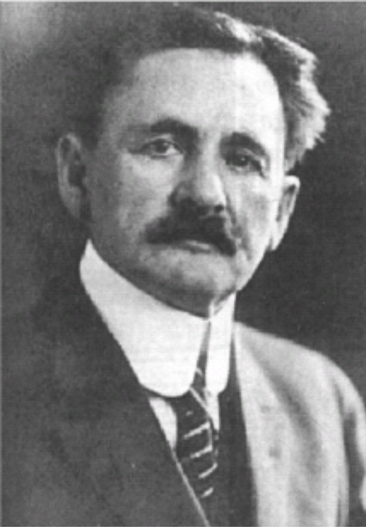
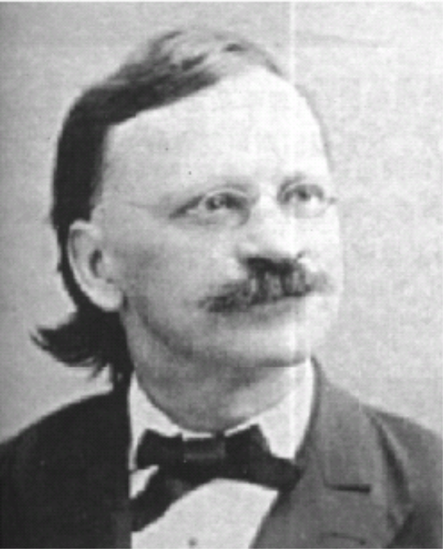
迈克耳孙
莫雷
Albert Abraban Michelson
(1852 ⎯ 1931)
Edward Morley
(1838 ⎯ 1923)

Slide 17


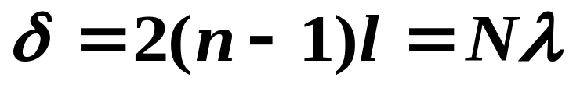
三、迈克耳孙干涉仪的应用
测量微小位移
以波长λ 为尺度，可精确到
测介质折射率
光路1中插入待测介质，
M₁
产生附加光程差：
n
1
若相应移过 N 个条纹，
l
则应有
由此可测折射率n 。
（书p. 27习题22.23）

Slide 18
2015年9月14日，激光干涉仪引力波天文台（以下简称LIGO）首次观测到了黑洞系统合并产生的引力波现象，印证了爱因斯坦广义相对论的重要预言，从而也打开了人类观察宇宙的新的窗口。
2017年9月21日，雷纳·韦斯、基普·索恩和巴里·巴里什三人获得了第二届复旦中植奖，分享三百万人民币奖金。而仅仅两周后，三人共同获得了2017年诺贝尔物理学奖。

Slide 19
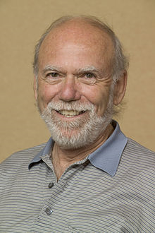
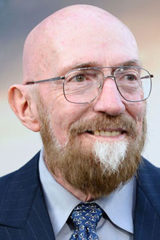
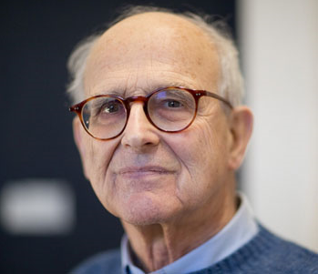
The Nobel Prize in Physics 2017
韦斯(1932-)
巴里什(1936-)
索恩(1940-)
The Nobel Prize in Physics 2017 was divided, one half awarded to Rainer Weiss, the other half jointly to Barry C. Barish and Kip S. Thorne "for decisive contributions to the LIGO detector and the observation of gravitational waves".

Slide 20
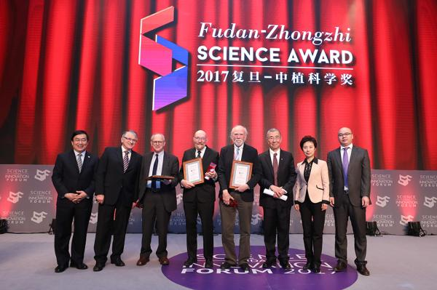
2017年12月17日，雷纳·韦斯（左三）、基普·索恩（左四）和巴里·巴里什（左五）在上海领取第二届“复旦-中植科学奖”。
该奖项设立于2015年，每年轮流表彰在数学、物理学和生物医学三个学科领域做出原创性杰出贡献的全球科学家，2017年奖项聚焦物理学领域。

Slide 21
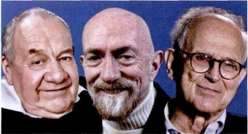
德雷弗
索恩
韦斯

Slide 22
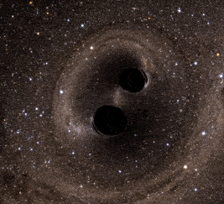
黑洞双星合并的模拟动画

Slide 23
由于黑洞双星离我们如此遥远， 因此我们探测到的黑洞双星合并其实早在十几亿年前就已发生。 那时地球上的生物还处于细胞层次。 在引力波扫过浩瀚空间的十几亿年的时间里， 地球上的生物往着越来越复杂的方向进化着， 并终于进化成了被称为“人”的智慧生物。 当引力波扫过大麦哲伦云时， 地球上的人刚刚披上很原始的“衣服”； 当引力波离地球还剩 100光年时， 地球上一位名叫爱因斯坦的人刚刚预言了引力波的存在； 当引力波离地球还剩50光年时， 爱因斯坦的追随者们刚刚开始尝试引力波的探测； 当引力波离地球还剩20光年时， LIGO的两个观测台刚刚开始建设； 当引力波离地球只剩几“光日”时， LIGO 刚刚展开高灵敏度的引力波探测…… 最终， 当引力波经过十几亿年的漫长时光， 完成了十几亿光年的漫长跋涉抵达地球时， 恰好被LIGO 探测到。
卢昌海

Slide 24
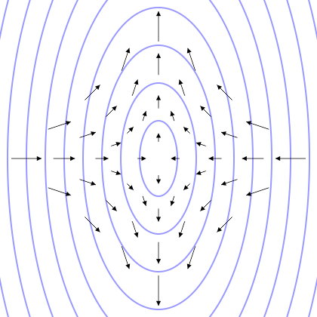
引力波
－时空的涟漪

Slide 25
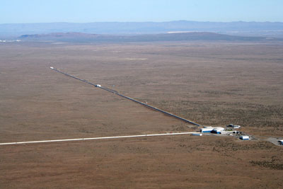
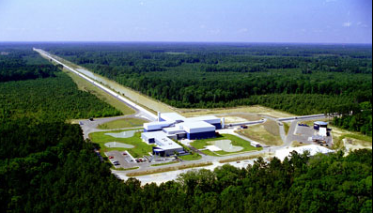
LIGO 汉福德观测台
LIGO 利文斯顿观测台
GW150914
GW151226
GW170104
GW170608
1916年： 爱因斯坦预言引力波；
1917年： 爱因斯坦为激光奠定基础；
2016年： 用激光发现了引力波。

Slide 26
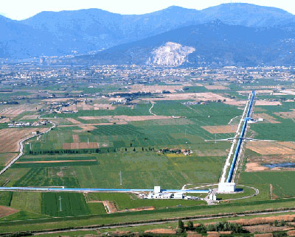
Virgo 引力波观测台
GW170814
GW170817
中子星双星合并

Slide 27
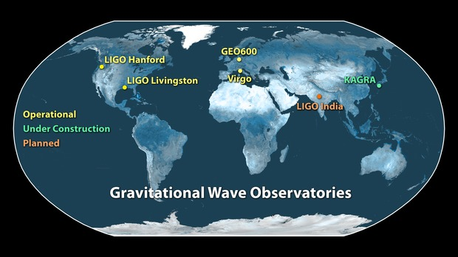
已建成、 在建及拟建的引力波天文台的位置
黄色为 “已建”， 绿色为 “在建”，
橙色为 “拟建”。

Slide 28
第22章结束

